Slide 1
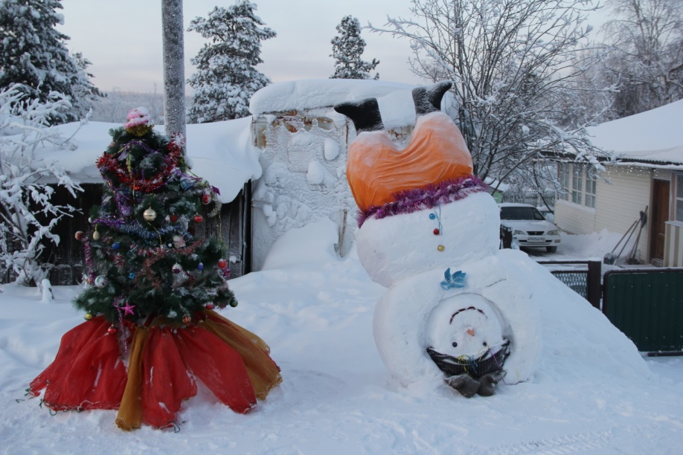
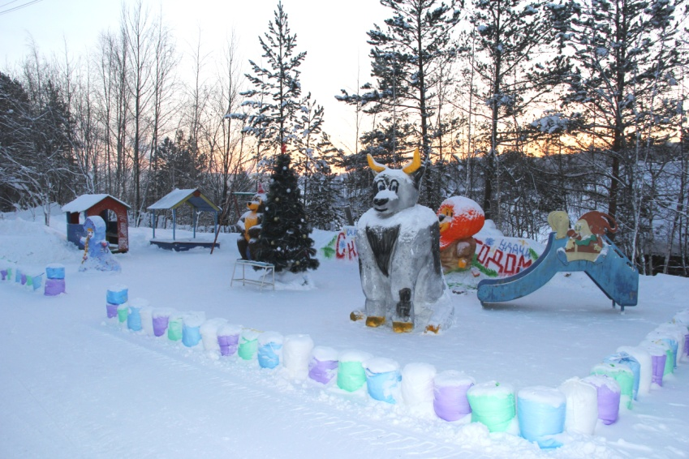
«Новогодние фантазии» ТОСов
2020- 2021

Slide 2
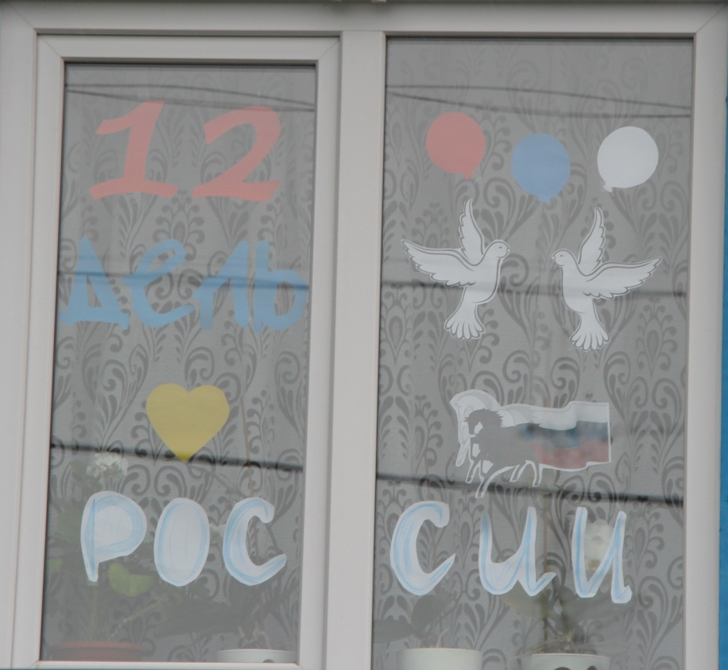
Несмотря на особенности 2020 года подготовка к празднованию нового года в гп Северо-Енисейский проводилось в форме, ставшей уже традиционной.
Новогодний смотр-конкурс зимних фигур проводится в Северо-Енисейском не первый год. Учредителем смотра-конкурса является администрация Северо-Енисейского района.
Проводится смотр-конкурс с целью развития инициатив населения, широкого вовлечения жителей, органов территориального общественного самоуправления, коллективов организаций разных форм собственности в работу по зимнему благоустройству территории, созданию праздничной атмосферы и условий для активного отдыха на свежем воздухе детей и взрослого населения городского поселка Северо-Енисейский.

Slide 3
Встреча 2021 года не стала исключением. Активное участие в смотре-конкурсе приняли 6 территорий общественного самоуправления гпСеверо-Енисейский. Пять из которых заняли призовые места в двух номинациях. Работы участников вызвали живой интерес конкурсной комиссии.
В номинации «Лучший зимний двор многоквартирного/частного жилого дома» :
1 место Хохлунова Татьяна Александровна – председатель ТОС «Октябрьский».
2 место Башкатова Дарья Владимировна – председатель ТОС «Верхний Хуторок».
3 место Салаходинова Светлана Анатольевна – председатель ТОС «Нагорный».

Slide 4
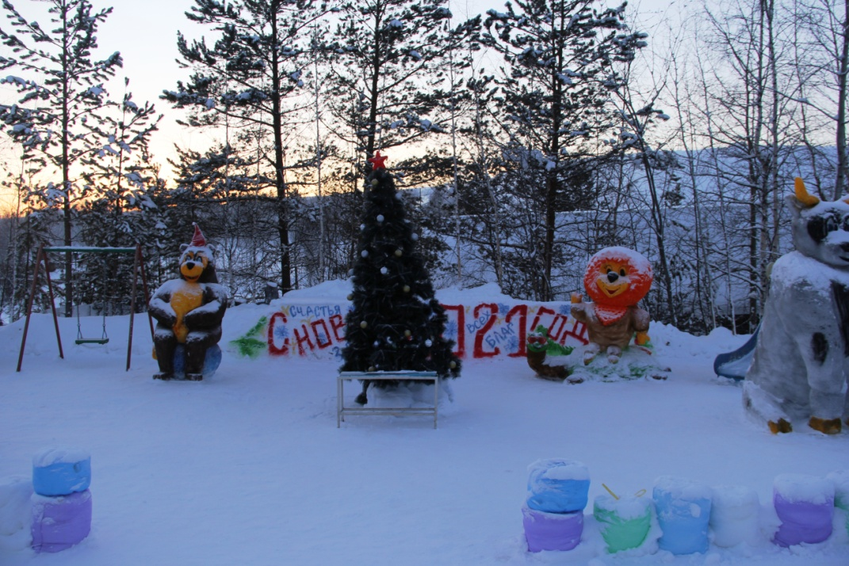
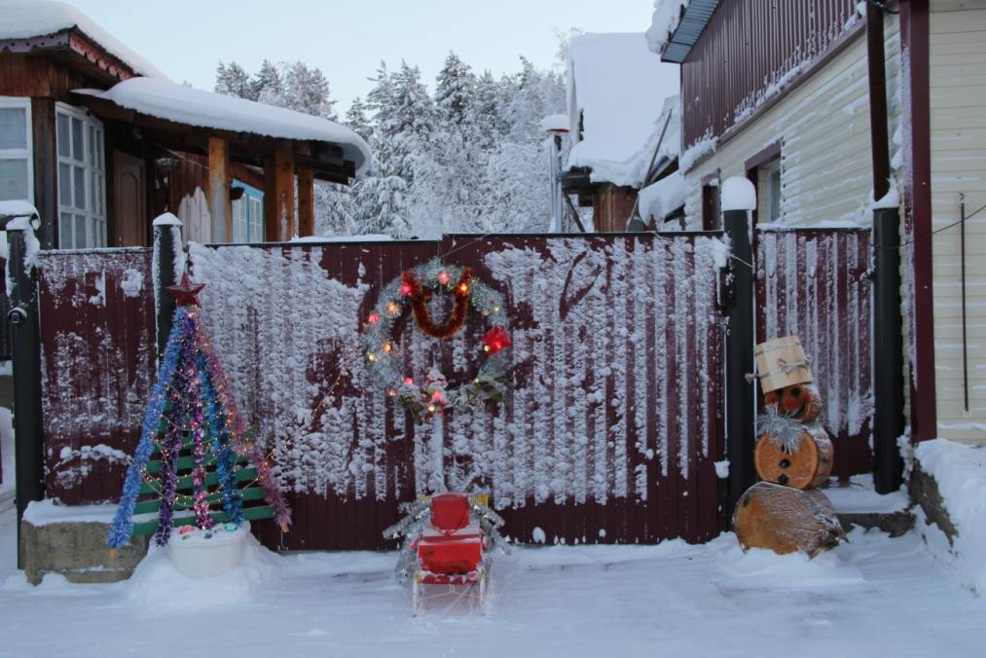
ТОС «Октябрьский»
ТОС «Верхний хуторок»
ТОС «Нагорный»

Slide 5
В номинации «Лучшая снежная фигура на территории ТОС» работы выполнялись представителями коллективов ТОС по тематике «Пусть предстоящий год - всем здоровья принесёт!». В номинации места распределились следующим образом:
1 место ТОС «Верхний Хуторок» в лице председателя Башкатовой Дарьи Владимировны.
2 место ТОС «Сорокпяточка» в лице председателя – Дьяковой Татьяны Алексеевны.
3 место ТОС «Северное Сияние» в лице председателя – Цюрупало Анжелики Викторовны.

Slide 6
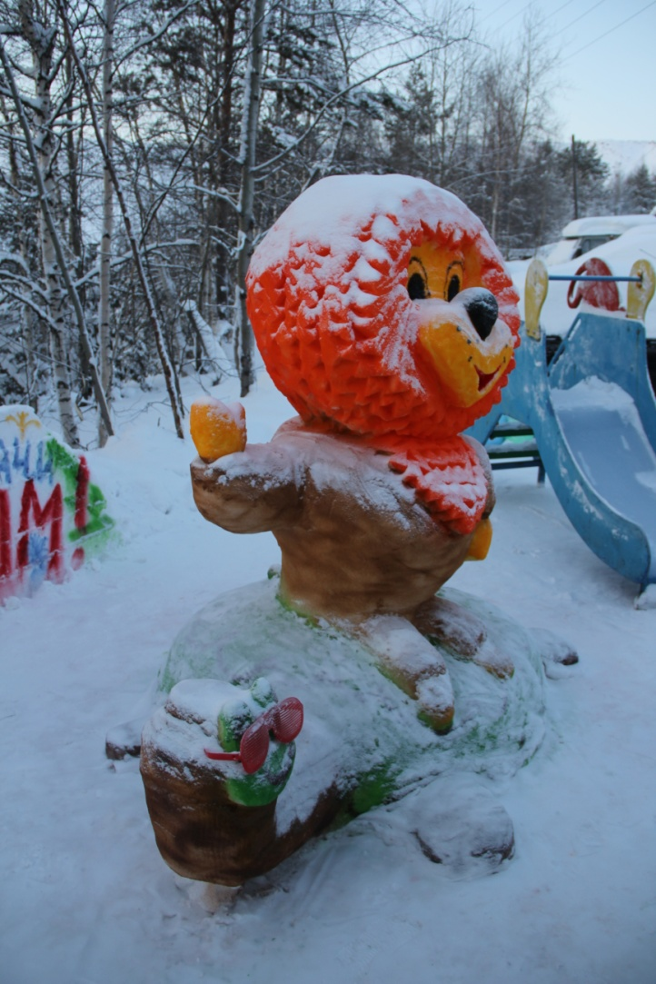
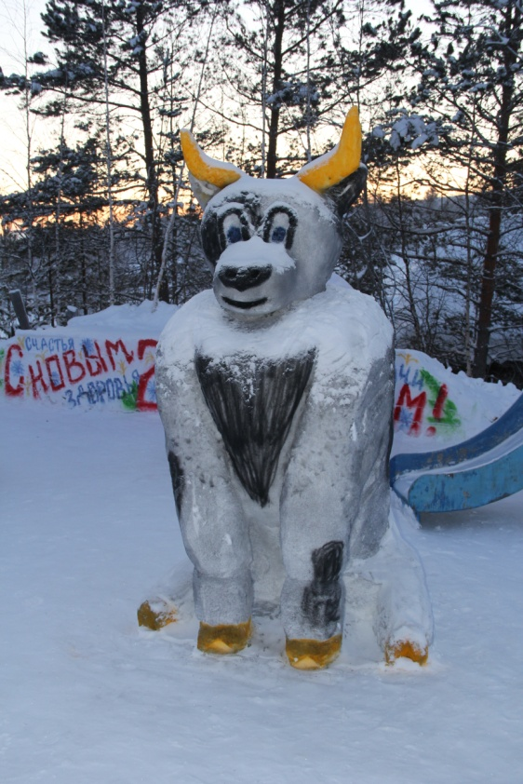
Разнообразие снежных фигур ТОС «Верхний хуторок»

Slide 7
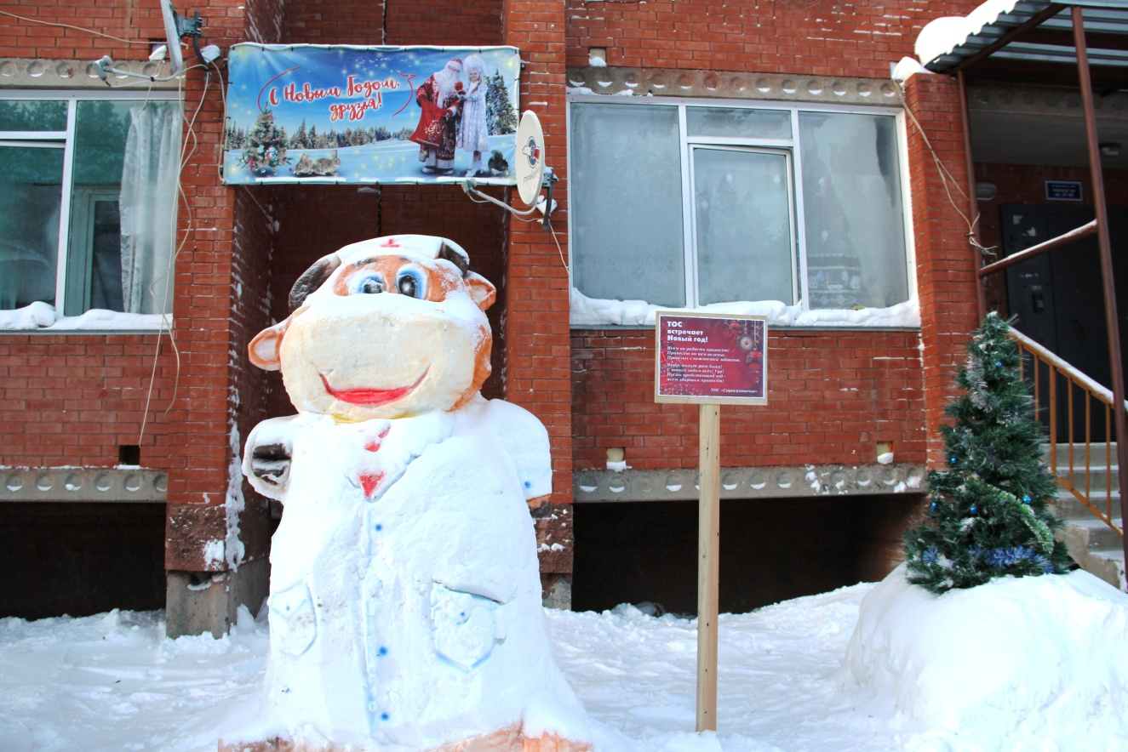
Замечательный доктор- бычок ТОС «Сорокпяточка»

Slide 8
Снежная фигура ТОС «Северное сияние»
Награждение победителей и участников новогоднего смотра-конкурса «Новогодние фантазии» состоялось в РДК «Металлург» 25 декабря 2020 года.

Slide 9
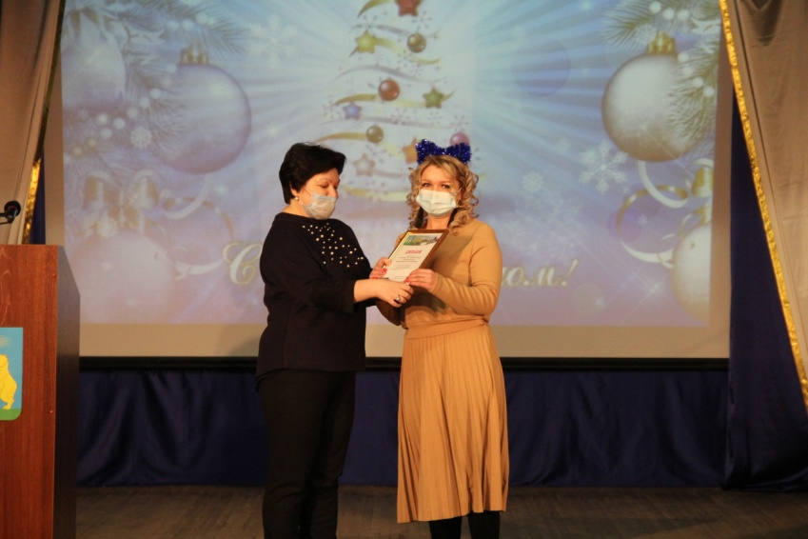
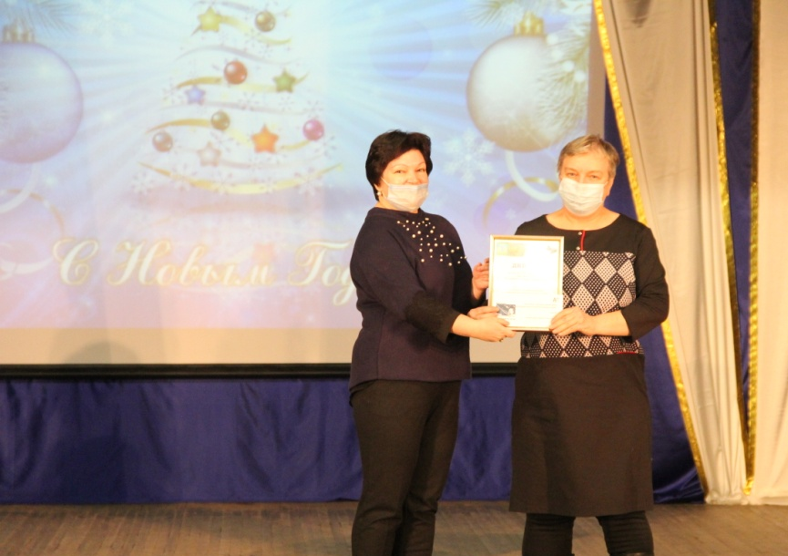
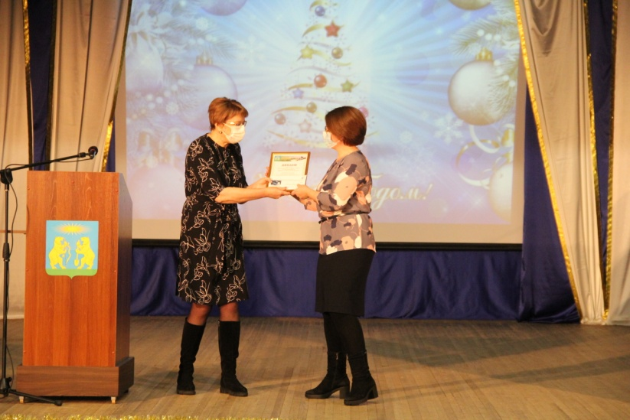
Салаходинова Светлана Анатольевна – председатель ТОС «Нагорный»
Башкатова Дарья Владимировна – председатель ТОС
«Верхний Хуторок»
Хохлунова Татьяна Александровна – председатель ТОС «Октябрьский»
Полонская Ольга Ивановна-заместитель председателя ТОС «Северное сияние»

Slide 10
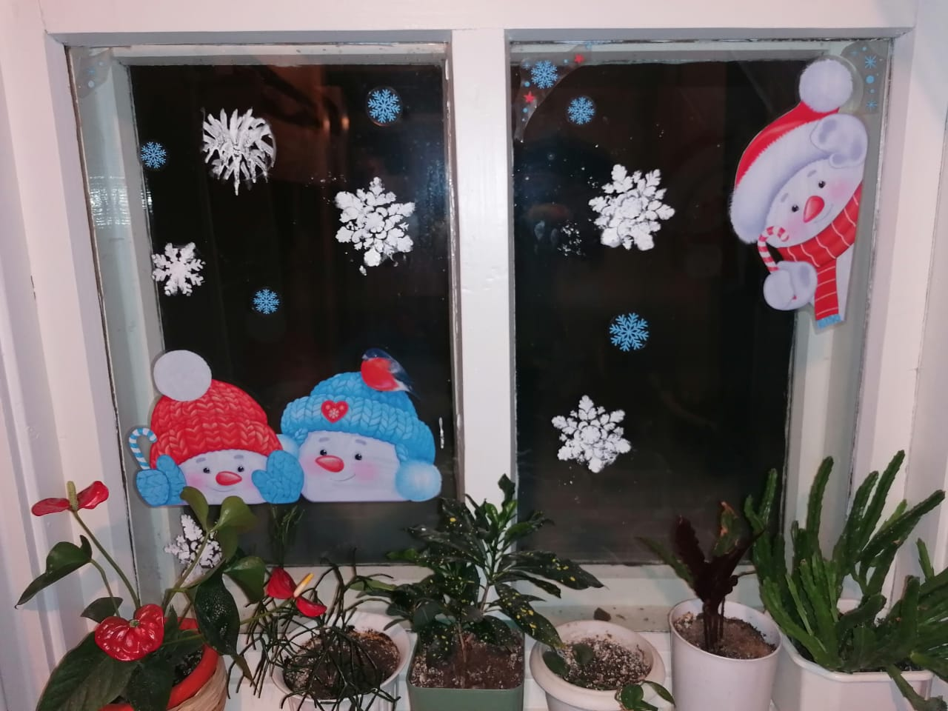
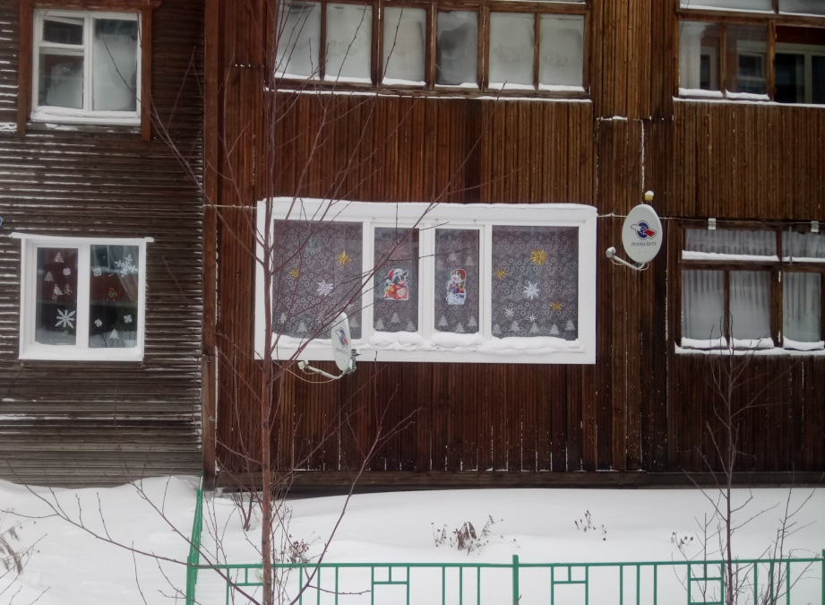
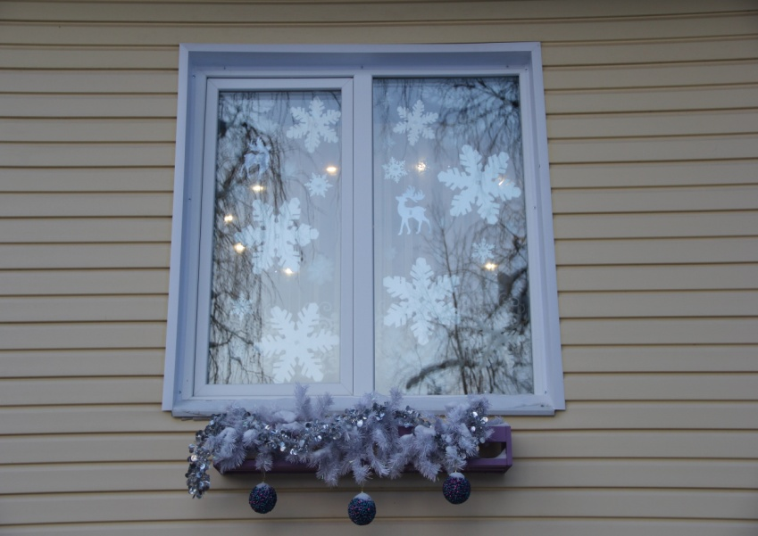
Также активно территории общественного самоуправления гп Северо-Енисейский поддержали акцию «Новогодние окна». Жители 8 ТОСов украсили свои окна.

Slide 11
